Slide 1
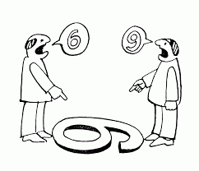
Werkvorm: schoolboeken als historische bron
Wat We gaan verschillende schoolboeken uit de twintigste eeuw vergelijken, die elk een ander perspectief op de Franse Revolutie kiezen.
Hoe Eerst individueel, vervolgens in groepjes van vier, tot slot klassikaal.
Waarom We doen dit omdat geschiedenis geen exacte wetenschap is, er zijn meerdere verhalen mogelijk.

Slide 2
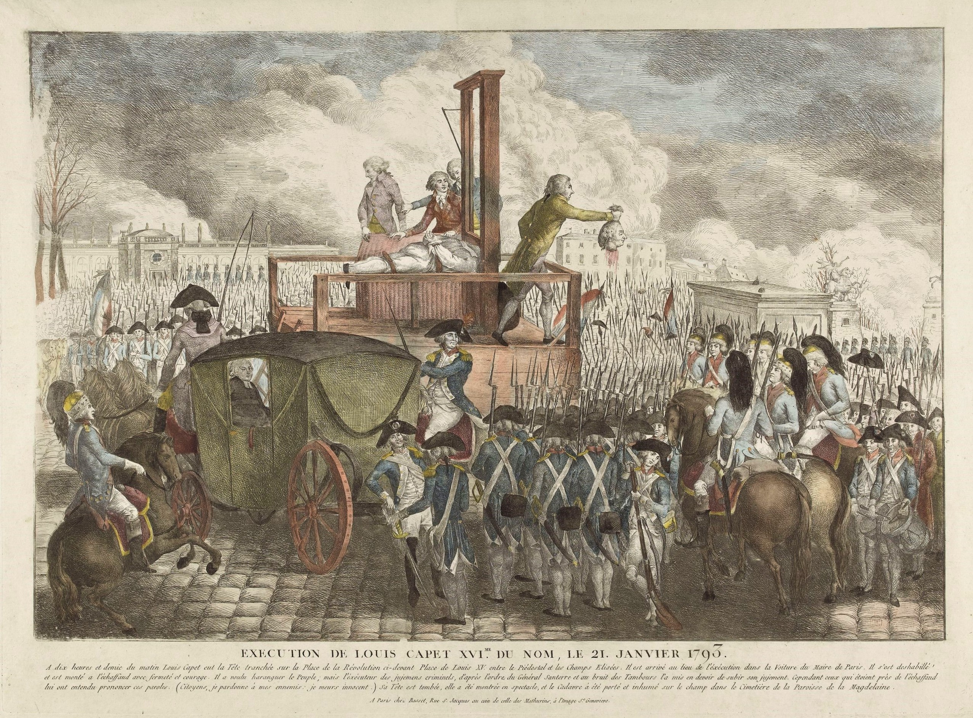
Negatief perspectief
Historici die de Franse Revolutie negatief waarderen leggen sterk de nadruk op het gebruik van geweld.
Zij zijn vaak conservatief, en vertellen een verhaal van het instorten van orde en tradities.

Slide 3
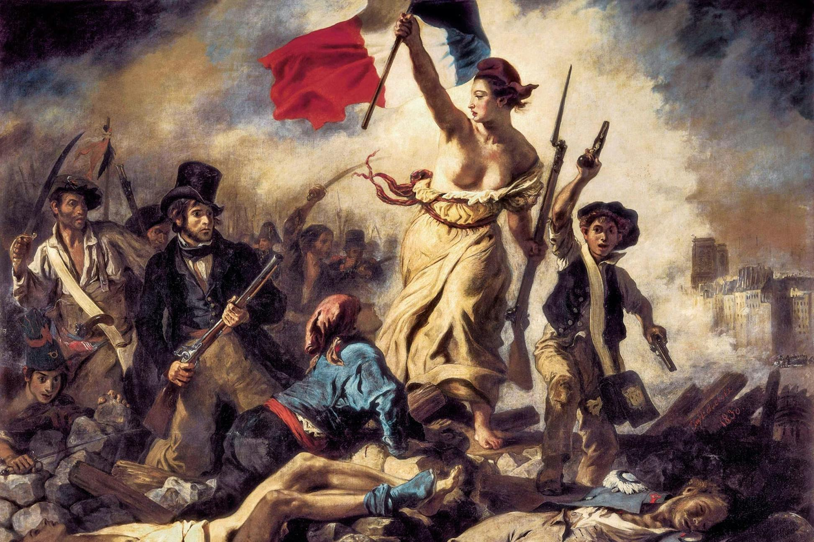
Liberaal perspectief
Liberalen hebben een sterk vooruitgangsgeloof, zij zien zich daarom als erfgenamen van de Verlichting.
Een liberaal perspectief op de Franse Revolutie distantieert zich van de Terreur.
In plaats daarvan leggen zij het accent op de politiek-bestuurlijke gevolgen, zoals het ontstaan van grondwetten.

Slide 4
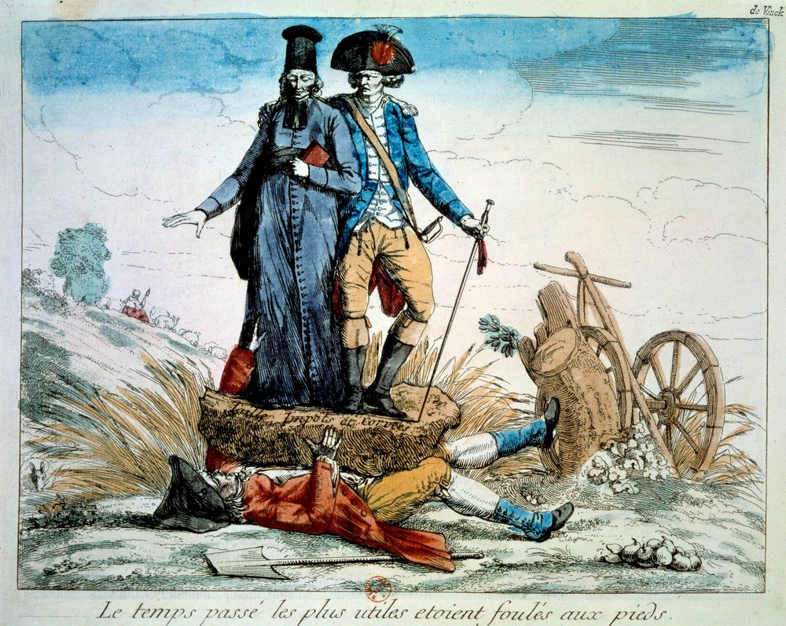
Marxistisch perspectief
Marxisten zien de geschiedenis als de uitkomst van de klassenstrijd. Soms zijn er revoluties, dan neemt een onderdrukte klasse de macht over.
De Franse Revolutie wordt gezien als een burgerlijke revolutie. Vooral sociaal-economische oorzaken zijn daarbij van belang, zoals armoede.

Slide 5
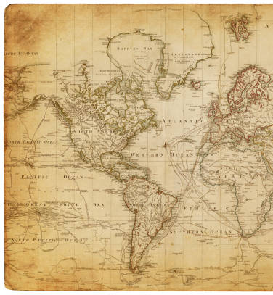
Atlantisch perspectief
Tot slot zijn er geschiedkundigen die de Franse Revolutie bestuderen in een internationale context.
Specifiek worden de Amerikaanse Onafhankelijkheidsoorlog en de Franse Revolutie met elkaar vergeleken.

Slide 6
Werkvorm: schoolboeken als historische bron
Neem 5 minuten om de bron te lezen en de vragen te beantwoorden in het vergelijkend schema.
Werk in viertallen, vul het schema volledig in. Leg elkaar uit welk perspectief bij de bron hoort en waar je dat aan herkent.
We wisselen de antwoorden klassikaal uit.

Slide 7
Reflectievraag
In hoeverre maakt het uit welk boek je gebruikt om te leren over de Franse Revolutie?
Welk perspectief op de Franse Revolutie staat in het handboek dat jullie op school gebruiken?
Zie eventueel het kenmerkend aspect: “De democratische revoluties in westerse landen met als gevolg discussies over grondwetten, grondrechten en staatsburgerschap”

